Slide 1


计算机图形学
胡瑞珍

Slide 2
知识点回顾
几何对象
实体
点/标量/向量
与坐标无关的几何
表示
坐标系和标架
OpenGL中的标架
变换
仿射变换
平移/旋转/缩放/变换级联
OpenGL中的变换矩阵

Slide 3
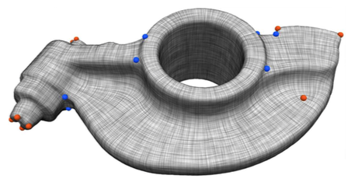
知识点回顾 – 基本几何元素
点（point）-- $P,Q…$
三维空间的一个位置
标量（scalar）-- $α,β…$
确定数量、度量长短…
满足运算规则：乘法、加法、逆元
例：实数、复数
标量自身没有几何属性
向量（vector）-- $u,v…$
方向+长度$\left|u\right|$
例：速度，力
向量没有位置信息
连接两点的有向线段
相同的向量

Slide 4
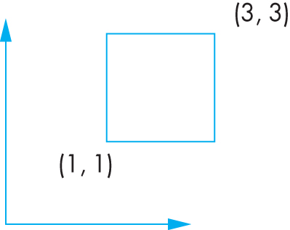
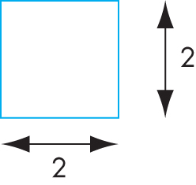
知识点回顾 – 几何不变性
几何对象中点的坐标实现相对于一个原点和两个坐标轴的方向而言的
原点的位置和坐标轴的方向是可以任意指定的
重要的是保持不变的基本几何关系
不管在何种坐标系下，正方形依旧是正方形，边和边的夹角，点和点的距离都保持不变。
对象和坐标系
只有对象，没有坐标系

Slide 5
知识点回顾 – 坐标系
空间由一组线性无关的基张成
一组基向量定义了坐标系
在坐标系中，向量可表示为：

Slide 6
知识点回顾 – 标架
标架 = 原点+基向量
将向量坐标系固定在原点P0上
能够表示点：

Slide 7
知识点回顾 – 齐次坐标
三维空间的四维齐次坐标的一般形式为
$P = [x, y, z, w]T$
$w=0$: 向量
$w=1$: 点
齐次坐标是所有计算机图形系统的关键
所有标准变换（旋转、平移、放缩）都可以应用4×4阶矩阵的乘法实现
硬件流水线体系可以应用四维表示
对于正交投影，可以通过w = 0保证向量，w = 1保证点
对于透视投影，需要进行特别的处理：透视除法

Slide 8
知识点回顾 – 坐标系变换
考虑同一个向量相对于两组不同基的表示
假设表示分别是
$$a={\left[a1 a2 a3 \right]}^{T}$$
$$w=a1v1+ a2v2 +a3v3 = [v1 v2 v3][a1 a2 a3]T$$
$=b1u1+ b2u2 +b3u3 = [u1 u2 u3][b1 b2 b3]T$
$$b={\left[b1 b2 b3\right]}^{T}$$
$$u1 =γ11v1+γ12v2+γ13v3$$
$$u2 =γ21v1+γ22v2+γ23v3$$
$$u3 =γ31v1+γ32v2+γ33v3$$
$$a=M^{T}b$$
with $M= ?$
$$M=\left[\begin{matrix}γ11 & γ12 & γ13 \\ γ21 & γ_{22} & γ23 \\ γ31 & γ32 & γ33\end{matrix}\right]$$

Slide 9
知识点回顾 – 坐标系变换
考虑同一个向量相对于两组不同基的表示
假设表示分别是
齐次坐标表示下的$M$？
$$a={\left[a1 a2 a3 \right]}^{T}$$
$$a=M^{T}b$$
$$b={\left[b1 b2 b3\right]}^{T}$$
$$u1 =γ11v1+γ12v2+γ13v3$$
$$u2 =γ21v1+γ22v2+γ23v3$$
$$u3 =γ31v1+γ32v2+γ33v3$$
$$Q0 =γ41v1+γ42v2+γ43v3 +P0$$
$$M=\left[\begin{matrix}\begin{matrix}γ11 & γ12 & γ13 \\ γ21 & γ_{22} & γ23 \\ γ31 & γ32 & γ33\end{matrix} & \begin{matrix}0 \\ 0 \\ 0\end{matrix} \\ \begin{matrix}γ41 & γ42 & γ43\end{matrix} & 1\end{matrix}\right]$$

Slide 10
知识点回顾 – OpenGL中的标架
OpenGL固定管线中的6个标架:
模型坐标系
世界坐标系
相机坐标系
裁剪坐标系
规范化的设备坐标系
屏幕坐标系
标架中的坐标采用齐次坐标表示
标架之间的变换用仿射变换矩阵实现
World Coordinates

Slide 11
大纲
3
Chapter
几何对象和变换

Slide 12
内容提要
几何对象
实体
点/标量/向量
与坐标无关的几何
表示
坐标系和标架
OpenGL中的标架
变换
仿射变换
平移/旋转/缩放/变换级联
OpenGL中的变换矩阵

Slide 13
大纲
1
Section
仿射变换
Notes:
This section correspond to sec. 2.6 of the text book.

Slide 14
变换的概念
变换就是把点（或向量）映射到另一个点（或向量）
使用齐次坐标表示变换：

Slide 15
变换的概念
为什么需要变换？

Slide 16
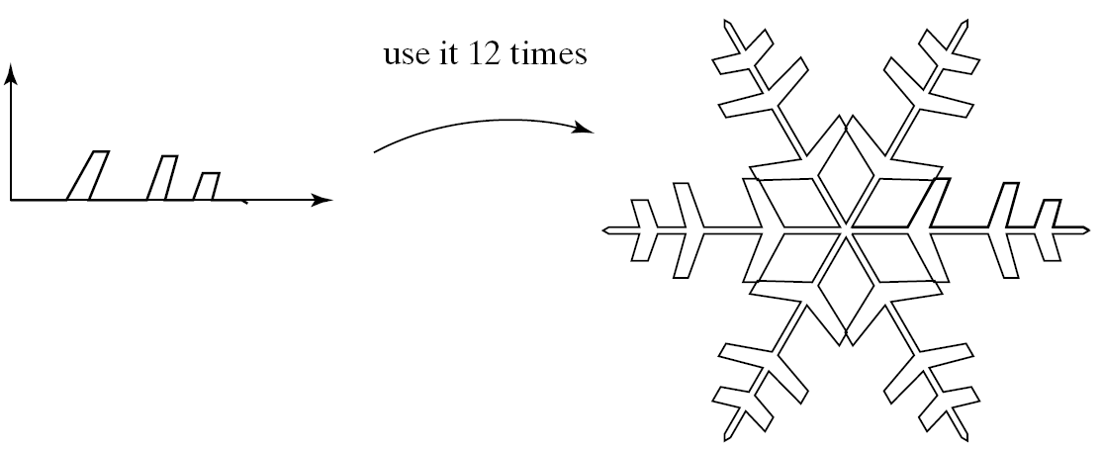
变换的作用（1）
生成多个相同或者近似几何对象
雪花的构造
应用12次

Slide 17
变换的作用（1）
生成多个相同或者近似几何对象
二维场景组合

Slide 18
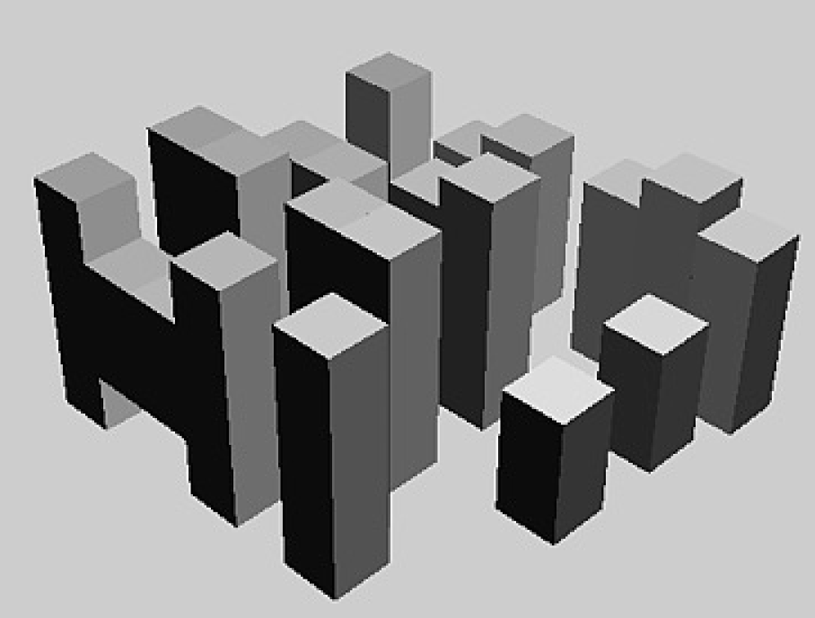
变换的作用（1）
生成多个相同或者近似几何对象
三维场景组合

Slide 19
变换的作用（2）
从不同的视角观察场景

Slide 20
变换的作用（3）
计算机动画

Slide 21
仿射变换
线性变换
线性变换：$f (αp + βq) = αf (p) + βf (q)$
可理解为对物体的变换或者对空间的变换
可表示为：$v = Cu$，其中$C$是4x4的矩阵
仿射变换
定义为只有12个自由度的线性变换：
仿射变换的直观特性：保持线性和平行线
将直线映射为直线：$P(α) = P0 + αd$ $→$ ？
Notes:
仿射变换是在几何上定义为两个向量空间之间的一个仿射变换或者仿射映射（来自拉丁语，affine，“和…相关”）由一个非奇异的线性变换(运用一次函数进行的变换)接上一个平移变换组成。
一个仿射变换对应于一个矩阵和一个向量的乘法，而仿射变换的复合对应于普通的矩阵乘法，只要加入一个额外的行到矩阵的底下，这一行全部是0除了最右边是一个1，而列向量的底下要加上一个1。

Slide 22
标架的变换
两个标架中任意点和向量具有同样形式的表示
在第一个标架中： $a=[a1 a2 a3 a4 ]$
在第二个标架中： $b=[b1 b2 b3 b4 ]$
表示的是点时， $a4 = b4 = 1$
表示的是向量时，$a4 = b4 = 0$
仿射变换：4×4阶矩阵$M$
$$M=\left[\begin{matrix}\begin{matrix}γ11 & γ12 & γ13 \\ γ21 & γ_{22} & γ23 \\ γ31 & γ32 & γ33\end{matrix} & \begin{matrix}0 \\ 0 \\ 0\end{matrix} \\ \begin{matrix}γ41 & γ42 & γ43\end{matrix} & 1\end{matrix}\right]$$
$$a=M^{T}b$$

Slide 23
计算机图形学中的仿射变换
图形管线中的仿射变换
对几何图元顶点施加仿射变换
用光栅化产生图元的内部区域

Slide 24
大纲
2
Section
平移/旋转/缩放/变换级联
Notes:
This section correspond to sec. 2.6 of the text book.

Slide 25
平移
把一个点沿着给定方向移到新的位置
平移由一个向量$d$确定
三个自由度
$P’ = P + d$
P’
$$d$$
P

Slide 26
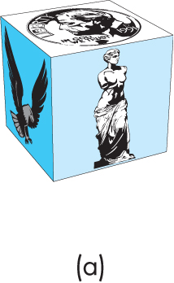
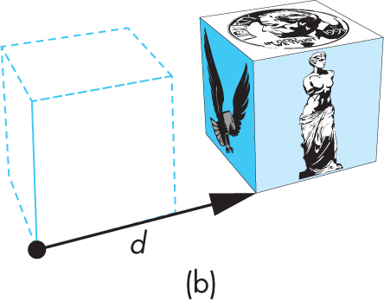
对象的平移
把一个对象上的所有点沿同一向量平移
原始对象
平移后的对象

Slide 27
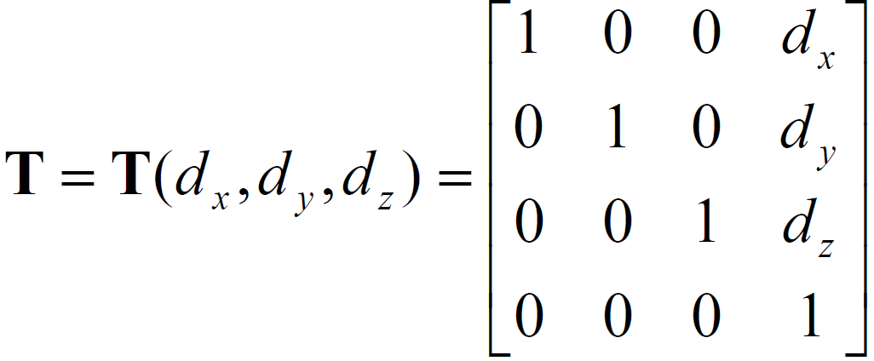
平移的表示
可以用在齐次坐标中一个4×4的平移变换$T$表示平移： $p’=Tp$
这种形式更容易实现，因为所有的仿射变换都可以用这种形式表示，矩阵乘法可以复合

Slide 28
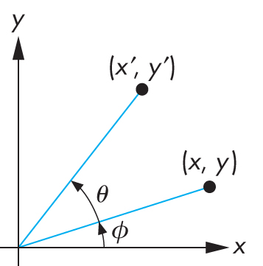
二维旋转
考虑绕原点旋转$θ$度
半径保持不变，角度增加了$θ$
$$x’=r cos⁡(φ + θ)$$
$$y’=r sin⁡(φ + θ)$$
$$x’ = x cos⁡θ – y sinθ$$
$$y’ = x sin⁡θ+y cosθ$$
$$x = r cosφ$$
$$y = r sinφ$$
Notes:
sin(A+B) = sinAcosB + cosAsinB
con(A+B) = cosAcosB - sinAsinB

Slide 29
二维旋转
二维对象的旋转

Slide 30
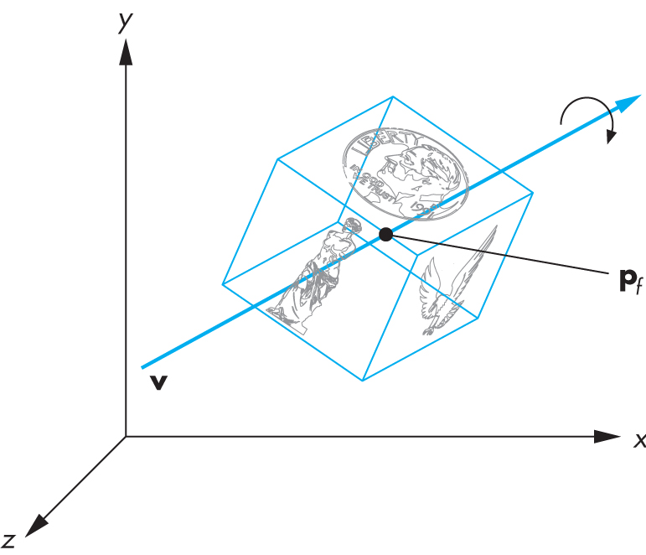
三维旋转
三维对象的旋转
不动点
旋转轴
旋转角度
几种特殊情形
分别绕$x，y，z$轴的旋转
绕过原点的轴旋转
绕任一轴旋转

Slide 31
绕z轴的旋转
在三维空间中绕z轴旋转，点的z坐标不变
等价于在z=常数的平面上进行二维旋转
其齐次坐标表示为 $p’=Rz(θ)p$
其中旋转矩阵为
$$x’=x cosθ – y\sin{θ}$$
$$y’=x sin{θ}+y\cos{θ}$$
$$z’ =z$$
$$R = Rz(θ) =$$

Slide 32
绕x和y轴的旋转
与绕z轴的旋转完全类似
对于绕x轴的旋转，x坐标不变
对于绕y轴的旋转，y坐标不变
$$R = Rx(θ) =$$
$$R = Ry(θ) =$$

Slide 33
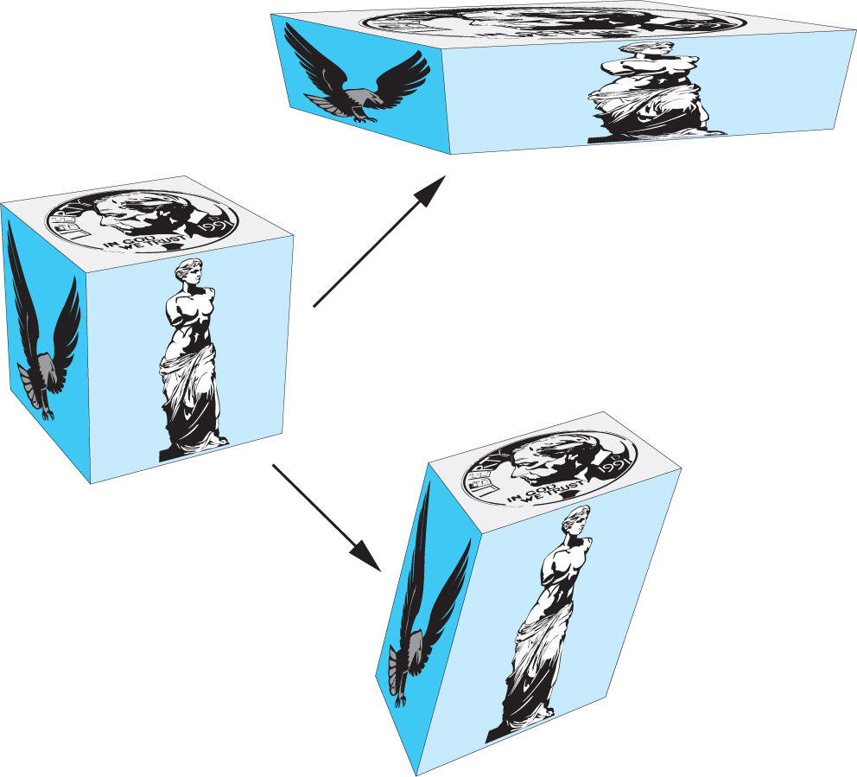
刚体变换
平移与旋转变换合称为刚体变换
只改变对象的位置和定向
非刚体变换
缩放、反射、错切

Slide 34
缩放变换
沿每个坐标轴伸展或收缩（原点为不动点）

Slide 35
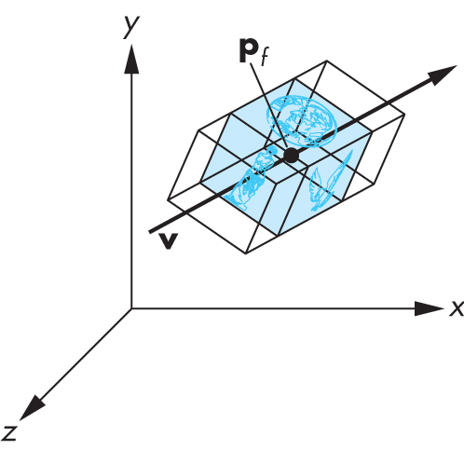
缩放因子
放缩变换必定有一个不动点
为了定义放缩变换，可以指定其不动点，一个放缩方向，以及沿该方向的放缩因子
当放缩因子大于1时，对象在指定方向上变长

Slide 36
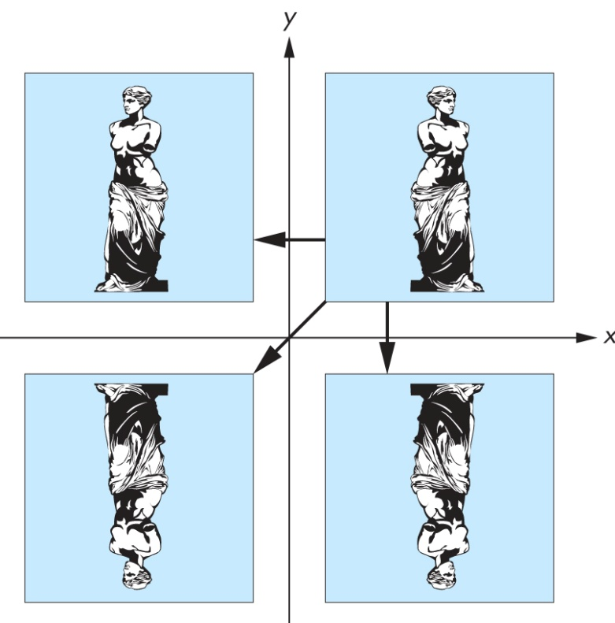
反射变换
对应于负的放缩因子
$$sx=−1, sy=1$$
初始形状
$$sx=−1, sy=−1$$
$$sx=1, sy=−1$$

Slide 37
错切变换
等价于把面的不同区域向相反方向倾斜
齐次坐标表达：
$θ$代表什么？

Slide 38
变换的级联
多个变换依次作用于点 $p$： $q=CBAp$
变换的级联： $M=CBA$， $q=Mp$

Slide 39
绕原点的一般旋转
绕原点的任意旋转根据选择的顺序不同可不唯一地分解为绕x轴、y轴、z轴的三个旋转的级联
绕z轴旋转
绕y轴旋转
绕x轴旋转

Slide 40
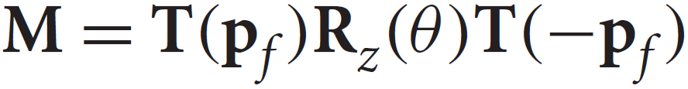
绕不同于原点的固定点旋转
问题：沿着z轴，绕物体中心$Pf$旋转
解决方案：
1.将物体平移到原点
2.利用绕z轴旋转公式$Rz(θ)$变换
3.将物体平移回原位

Slide 41
绕任意轴旋转
绕任意轴旋转变换的构造步骤：
1.使用两个旋转变换$Rx(θx)、 Ry(θy)$将轴向量u与z轴对齐
2.施加绕z轴的旋转变换$Rz(θ)$
3.使用两个逆旋转变换$Ry(−θy) 、Rx(−θx)$将向量u转至原位

Slide 42
绕任意轴旋转
绕任意轴旋转变换的构造步骤：
1.使用两个旋转变换$Rx(θx)、 Ry(θy)$将轴向量u与z轴对齐
2.施加绕z轴的旋转变换$Rz(θ)$
3.使用两个逆旋转变换$Ry(−θy) 、Rx(−θx)$将向量u转至原位
$θx、θy$的计算：
计算$θx$
计算$θy$

Slide 43
大纲
3
Section
OpenGL中的变换矩阵

Slide 44
OpenGL中的变换矩阵
在OpenGL中变换矩阵是状态的一部分
变换矩阵的类型
模型视图(GL_MODELVIEW)
投影(GL_PROJECTION)
着色器对OpenGL变换矩阵的影响
坐标系的使用更加灵活

Slide 45
当前变换矩阵（CTM）
从概念上说，当前变换矩阵（CTM）就是一个4x4阶的齐次坐标矩阵，它是状态的一部分，被应用到经过流水线中的所有顶点
CTM是在应用程序中定义的，并被上载到变换单元中

Slide 46
在OpenGL中的CTM
在OpenGL的流水线中有一个模型视图矩阵和一个投影矩阵，这两个矩阵复合在一起构成CTM
可以通过首先设置正确的矩阵模式处理每个矩阵

Slide 47
在OpenGL中的CTM
模型视图矩阵
该矩阵是仿射变换
用于指定场景中物体的形态与位姿、相机朝向
RotateX(float xangle); //绕X轴旋转
RotateY(float yangle); //绕Y轴旋转
RotateZ(float zangle); //绕Z轴旋转
Translate(float dx, float dy, float dz); //平移
Scale(float sx, float sy, float sz); // 缩放
投影矩阵
该矩阵是投影变换
用于指定相机透视观察方式

Slide 48
绕固定点旋转
变换的构造:
从单位阵开始：C ← I
把固定点移到原点：C ← TC
旋转：C ← RC
把固定点移回到原处：C ← T⁻¹C
实现代码：
mat4 R, ctm;
float thetax, thetay;
const float Radians_To_Degrees = 180.0/M_PI;
thetax = Radians_To_Degrees*acos(3.0/sqrt(14.0));
thetay = Radians_To_Degrees*acos(sqrt(13.0/14.0));
R = RotateX(-thetax)*RotateY(-thetay)*RotateZ(-45.0)
*RotateY(thetay)*RotateX(thetax);
ctm = Translate(4.0, 5.0, 6.0)*R* Translate(-4.0, -5.0, -6.0);

Slide 49
旋转立方体
实现方式一：
构建新的模型视图矩阵，变换顶点位置，重新送入顶点坐标到GPU
mat4 ctm = RotateX(theta[0])*RotateY(theta[1])*RotateZ(theta[2]);
point4 new_points[36]; //======更新顶点位置
for(int i=0; i<36; i++)
{
new_points[i] = ctm*points[i];
}
……
//======将顶点坐标送入GPU重绘
loc = glGetAttribLocation(program, "vPosition");
……
glfwSwapBuffers();

Slide 50
旋转立方体
实现方式二：
将新的模型视图矩阵送入着色器
void main() // 顶点着色器
{
gl_Position = rotation*vPosition;
color = vColor;
}

Slide 51
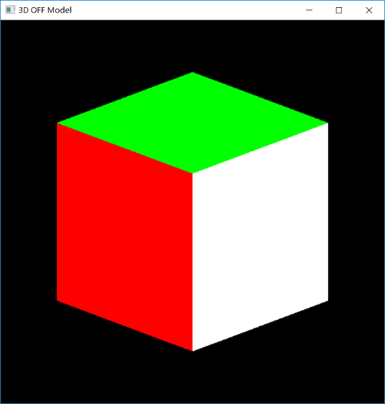
实验2.2
OFF格式的模型显示
了解和熟悉OFF模型文件格式
掌握读取OFF模型文件
了解基本3D图元的绘制
了解深度测试技术

Slide 52
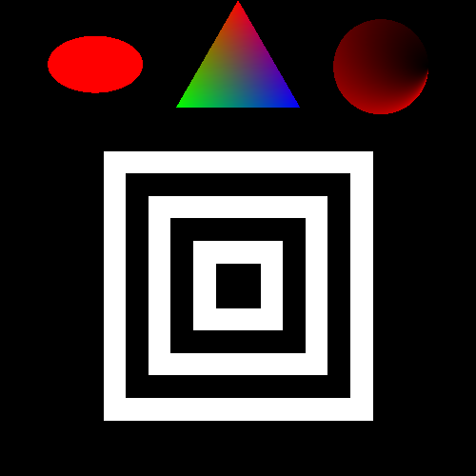
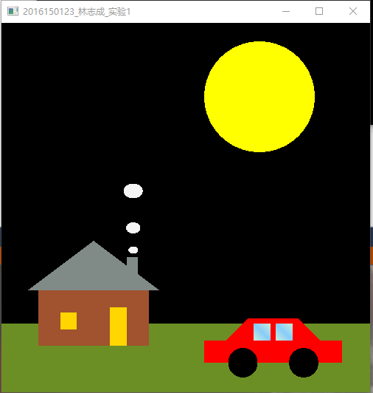

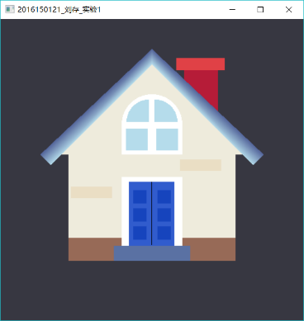
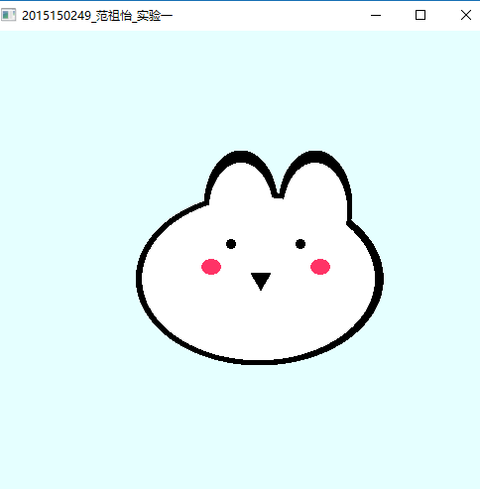
实验一
OpenGL基本绘制
绘制多个简单的二维图形，撰写详细实验报告
截止时间： 2023年10月10日 23:59，逾期提交：0分

Slide 53
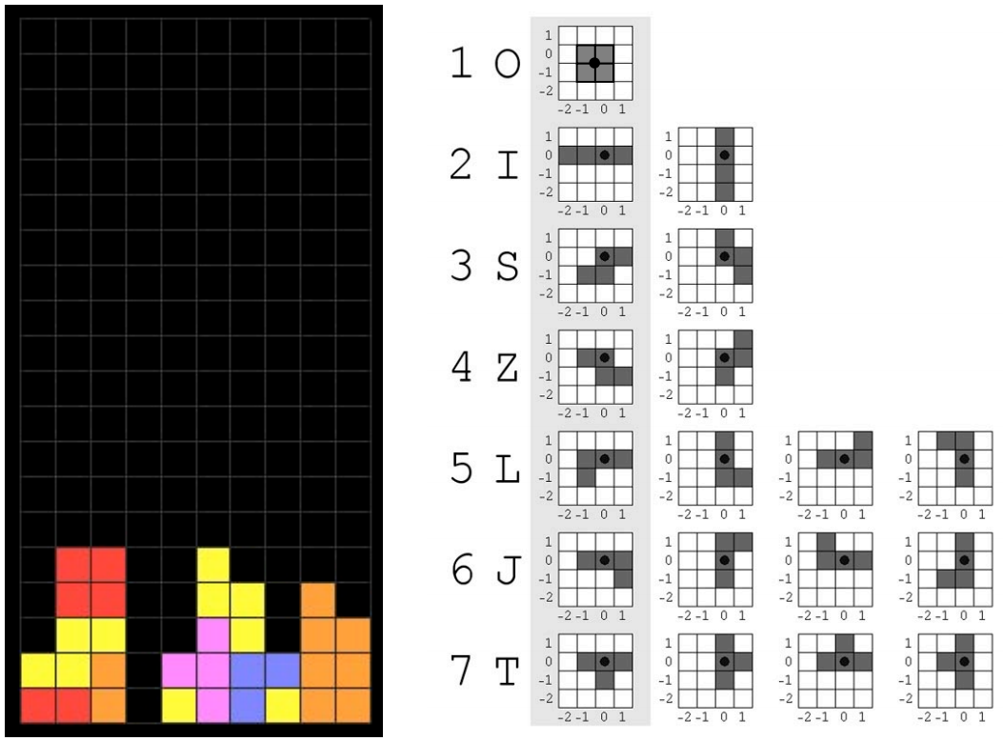
期中大作业
俄罗斯方块
编写一个简化版的俄罗斯方块游戏程序，撰写详细实验报告
提供参考代码，仅需实现部分功能
截止时间： 2023年10月29日 23:59，逾期提交：0分

Slide 54



Q&A
www.szu.edu.cn
vcc.szu.edu.cn
胡瑞珍
http://csse.szu.edu.cn/staff/ruizhenhu/

